Slide 1
Розроблення інформаційної системи виявлення металевих предметів для забезпечення безпеки об'єктів громадського користування
Виконав: студент гр. ІСТ-22-1 Гринішак В. С.
Науковий керівник: асистент Могилін В. Б.
Кафедра інформаційно-телекомунікаційних технологій та систем
Івано-Франківськ, 2026

Slide 2
Актуальність та проблематика дослідження
Потреба в інтеграції фізичних систем безпеки в загальну цифрову інфраструктуру об'єктів (IoT).
Необхідність підвищення завадостійкості стаціонарних металодетекторів у промислових умовах.
Висока вартість закордонних аналогів та складність їх інтеграції в локальні мережі моніторингу.
Завдання автоматизації збору статистики проходів людей та подій безпеки в реальному часі.

Slide 3
Мета та завдання дослідження
Мета: Проєктування та програмно-апаратна реалізація інформаційної системи багатозонного контролю на базі мережевих технологій.
Завдання роботи:
- Дослідити методи виділення корисного сигналу на тлі завад;
- Спроектувати архітектуру потоків даних інформаційної системи;
- Розробити алгоритми цифрової фільтрації та просторової локалізації;
- Реалізувати веб-інтерфейс для дистанційного моніторингу та адміністрування.

Slide 4
Об'єкт, предмет та методи дослідження
• Об'єкт дослідження: Процеси збору, обробки та передачі інформації у стаціонарних системах виявлення металевих об'єктів.
• Предмет дослідження: Алгоритми цифрового згладжування сигналів, моделі скінченних автоматів для логіки безпеки та REST API для IoT-моніторингу.
• Методи дослідження: Теорія цифрової обробки сигналів (ЦОС), математичне моделювання автоматів станів, методи побудови клієнт-серверних архітектур.

Slide 5
Загальна ІТ-архітектура інформаційної системи
• Система спроєктована за трирівневою IoT-архітектурою:
1. Рівень датчиків (Data Acquisition): Котушки індуктивності та оптичні сенсори.
2. Рівень обробки (Edge Computing): Обчислювальне ядро мікроконтролера STM32 для фільтрації та локалізації.
3. Рівень представлення (Presentation Layer): Веб-сервер на базі ESP01 для комунікації з оператором.
• Перевага: Розподілена обробка зменшує навантаження на мережу та забезпечує миттєвий відгук системи.

Slide 6
Апаратне забезпечення: Збір та комунікація даних
• Мікроконтролер STM32G431 (Ядро ARM Cortex-M4 із частотою до 170 МГц):
- Використовується як основний процесор обробки сигналів (ЦОС);
- Містить апаратний модуль математичних обчислень із плаваючою комою (FPU).
• Мережевий модуль ESP01 (чіп ESP8266):
- Виконує роль асинхронного веб-сервера для зв'язку з кінцевим користувачем;
- Забезпечує роботу бездротового стеку TCP/IP (Wi-Fi).

Slide 7
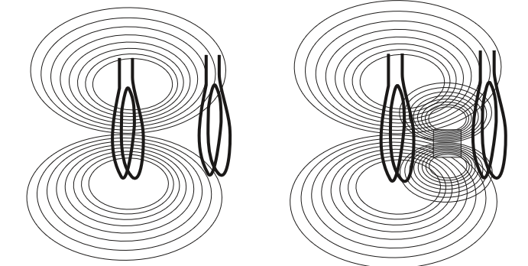
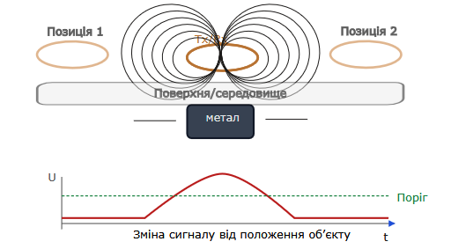
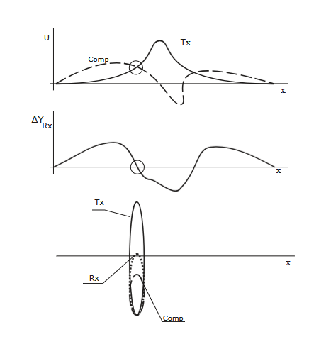
Рівень датчиків та принцип компенсації полів
• Принцип детекції: Реєстрація викривлень магнітного поля, викликаних струмами Фуко в металі.
• Проблема: Великий статичний фон від металоконструкцій приміщень.
• Рішення: Застосування котушки диференціальної компенсації (Comp), яка увімкнена зустрічно до приймальної (Rx).
• Результат: Початковий баланс системи в геометричний нуль. Підсилюється виключно динамічний корисний сигнал.

Slide 8
Попередня обробка та селекція корисного сигналу
• Вузол синхронного детектування (СДМ): Виділяє амплітудну та фазову складові сигналу руху.
• Це дозволяє ігнорувати мережеві завади частотою 50 Гц та імпульсні перешкоди.
• Активні фільтри нижніх частот (ФНЧ): Організовані за топологією Саллена-Кі.
• Смуга пропускання фільтра (0.5 – 10 Гц) адаптована під швидкість переміщення людини через арку.

Slide 9
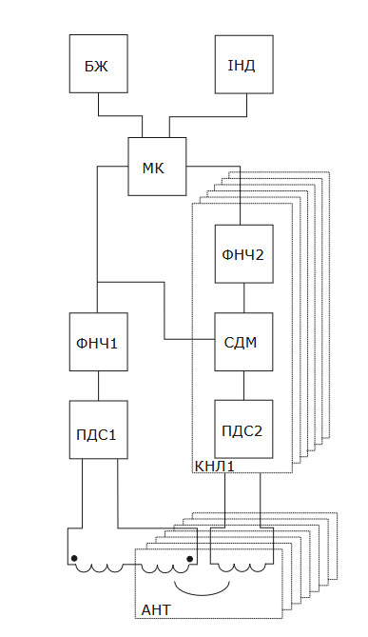
Конфігурація периферії МК та швидкісний збір даних
• Опитування 12 аналогових каналів приймальної антени реалізовано через вбудований АЦП.
• Використання контролера прямого доступу до пам'яті (DMA):
- Результати оцифрування автоматично переносяться з регістрів АЦП в оперативну пам'ять (SRAM);
- Процес відбувається у фоновому режимі без залучення ресурсів центрального процесора.
• Це звільняє 100% потужності процесора для виконання математичних алгоритмів обробки даних.

Slide 10
Алгоритм цифрової фільтрації: Ковзне середнє
• Програмне згладжування завад реалізовано через алгоритм Moving Average за 16 вимірюваннями.
Математична модель алгоритму:
Y[n] = (1/16) * Sum(X[n-i]) від i=0 до 15
• Реалізація в коді: Кільцевий буфер (Ring Buffer) для збереження попередніх значень сигналу.
• Ефект: Повне програмне придушення випадкових імпульсних викидів та стабілізація порогу спрацювання.

Slide 11
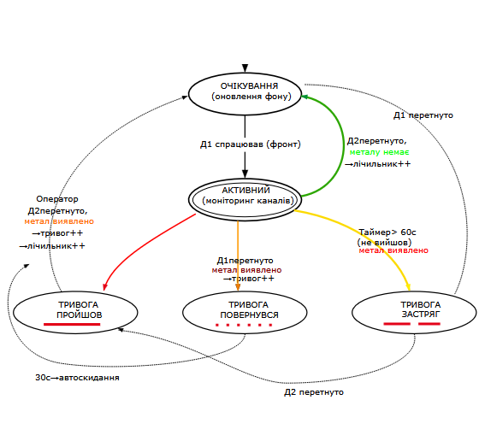
Керування логікою: Скінченний автомат подій
• Логіку роботи пристрою формалізовано у вигляді скінченного автомата (Finite State Machine).
• Вхідні події: Перетин інфрачервоних оптичних датчиків проходу Д1 та Д2.
• Основні стани системи:
- IDLE (Очікування та автопідлаштування нуля);
- SCANNING (Аналіз сигналу АЦП під час проходу);
- ALARM (Генерація тривоги та маски зон);
- STUCK (Блокування при зупинці людини в арці — захист від саботажу).
• [МІСЦЕ ДЛЯ КАРТИНКИ 5.png]

Slide 12
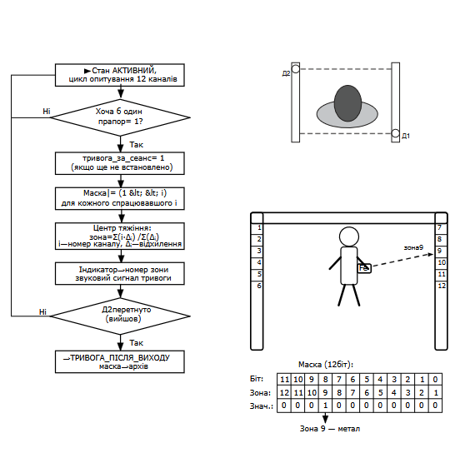
Алгоритм просторової локалізації металу
• Для визначення висоти предмета застосовано розрахунок 'центра тяжіння' завади по 12 каналах.
• Математичний розрахунок координати зони: Зона = Sum(i * Delta_i) / Sum(Delta_i)
• Де i — номер каналу (1-12), Delta_i — амплітуда сигналу перевищення порогу в цьому каналі.
• Формування результату: Розрахована зона кодується у 12-бітну маску для передачі на верхній рівень.

Slide 13
IoT-взаємодія: Організація REST API та обміну
• Зв'язок STM32 - ESP01: Передача структурованих пакетів даних через апаратний інтерфейс UART.
• На модулі ESP01 розгорнуто полегшений HTTP-сервер, який реалізує REST API.
• Основні ендпоінти розробленого API:
- GET /api/data — Отримання стану лічильників проходів, тривог та бітової маски у форматі JSON.
- POST /api/set_sens — Зміна програмного порогу чутливості каналів АЦП.

Slide 14
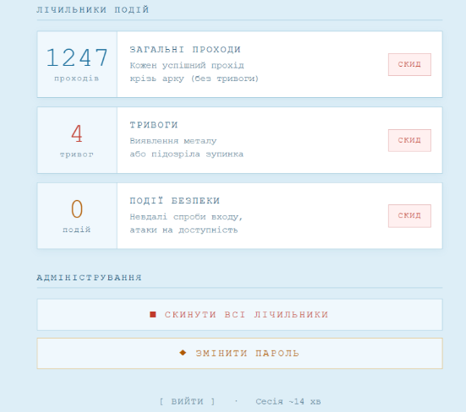
Кросплатформений веб-інтерфейс оператора
• Реалізація клієнтської частини: HTML5, CSS3 для адаптивної верстки та чистий JavaScript.
• Асинхронне оновлення: JS-функція fetch() опитує API кожні 2 секунди за допомогою setInterval().
• Візуалізація даних для оператора:
Динамічні лічильники загальної кількості проходів та зафіксованих тривог.

Slide 15
Практична цінність та висновки
• Спроектовано та успішно реалізовано повний інформаційний цикл IoT-системи безпеки.
• Розроблено завадостійкі програмні алгоритми цифрової фільтрації та локалізації об'єктів.
• Створено гнучке веб-рішення, що дозволяє віддалено адмініструвати систему з будь-якого пристрою.
• Перспективи розвитку: Впровадження багаточастотного збудження (Multi-frequency) для спектрального аналізу типу металів.
• ЗАВДАННЯ ВИКОНАНО В ПОВНОМУ ОБСЯЗІ. ДЯКУЮ ЗА УВАГУ!

Slide 16
Дякую за увагу!

